Slide 1
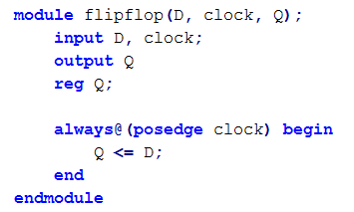
1
2
3
4
1

Slide 2
